Slide 1
15 ans d’OMEGA
+ 35 ans de microélectronique
= 50 ans d’IN2P3
Christophe de LA TAILLE
19 mai 2021

Slide 2
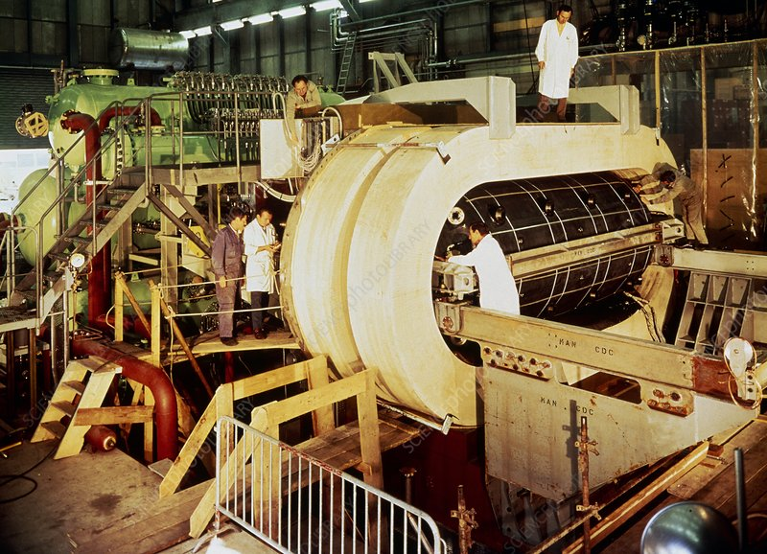
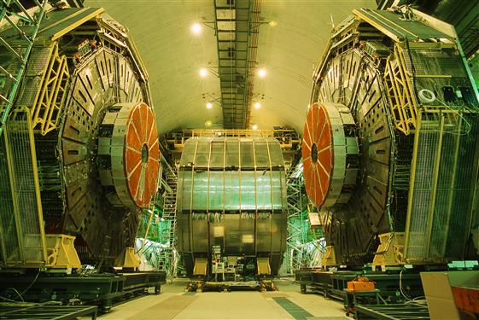
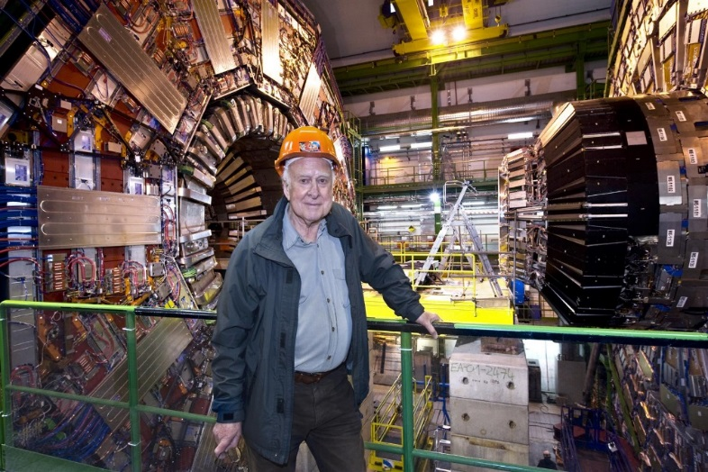
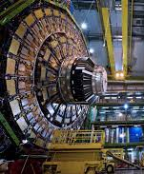
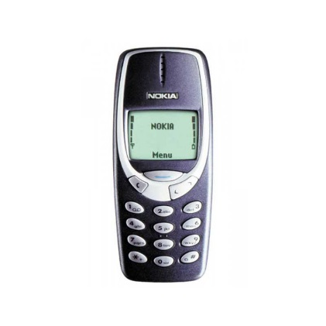
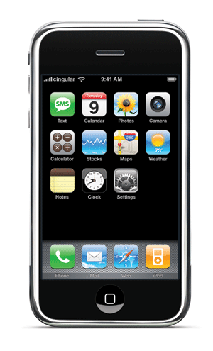
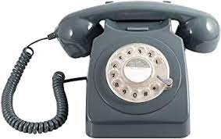
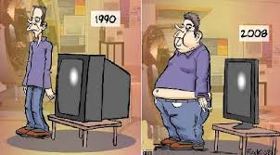
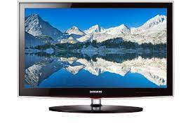

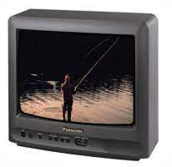
50 ans de physique à l’in2p3
Gargamelle 1970
ALEPH 1990
CMS 2010
CMS upgrade 2030

Slide 3
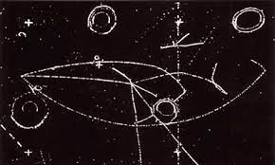
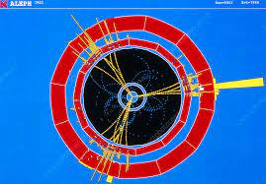
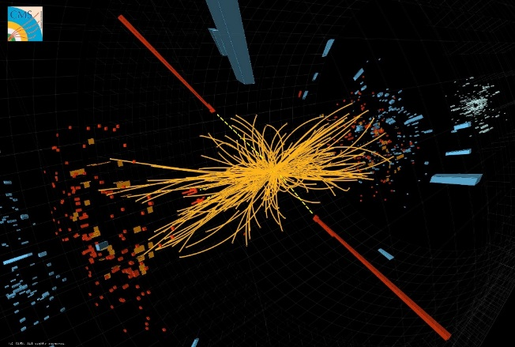
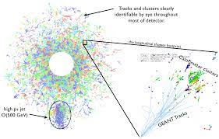
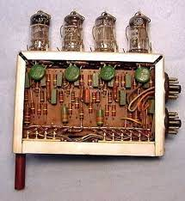
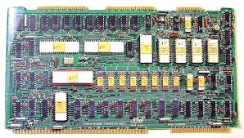
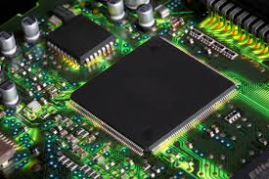
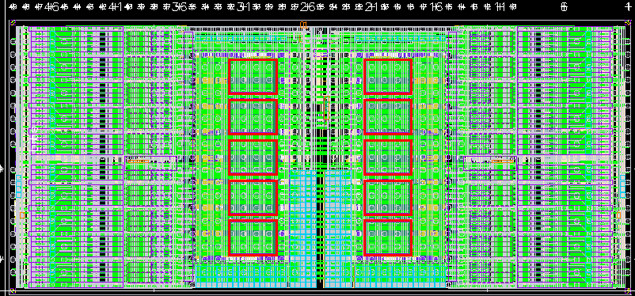
50 ans de détecteurs et d ’électronique à l’in2p3
Gargamelle 1970
ALEPH 1990
CMS 2010
CMS 2030

Slide 4
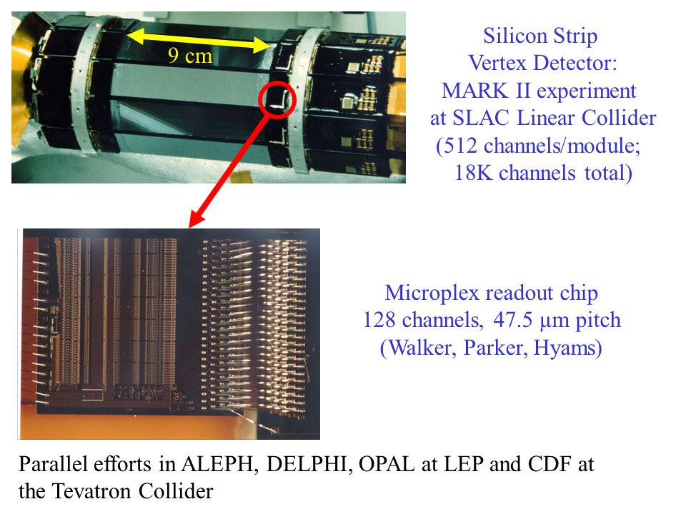
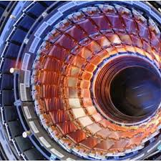

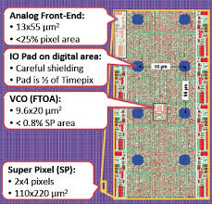
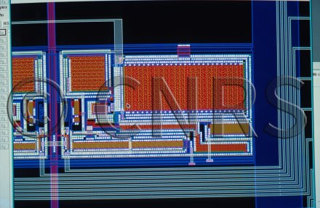
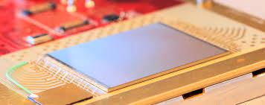
35 ans de microélectronique en HEP
Microplex 1985
Timepix4 2020

Slide 5
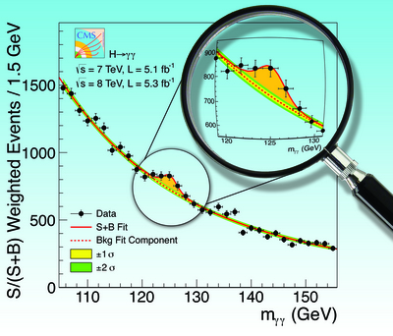
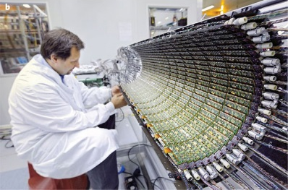
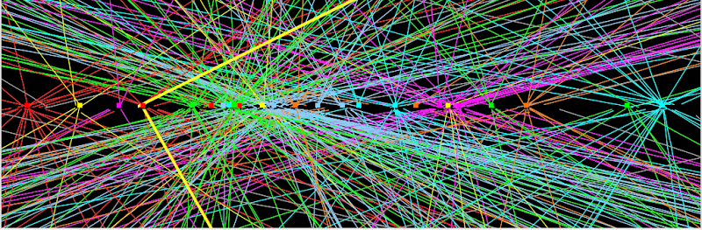
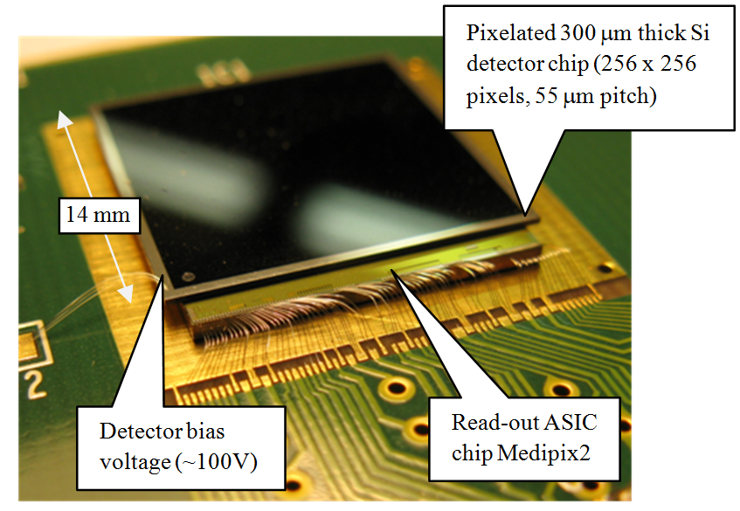
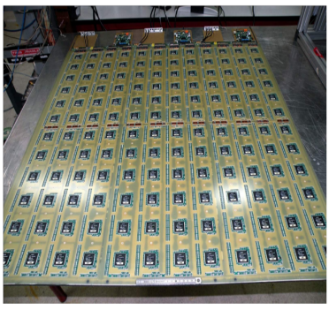
Pourquoi fait-on nos chips au lieu de les acheter ?
ASIC = Application Specific Integrated Circuit
Innovation et progrès technologique permettent de faire de nouveaux/meilleurs détecteurs
Contraintes très spécifiques au HEP : interactions physiciens/designers
Pas de chip => pas de détecteur => pas d’expérience…

Slide 6
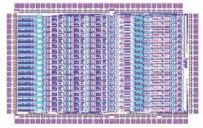
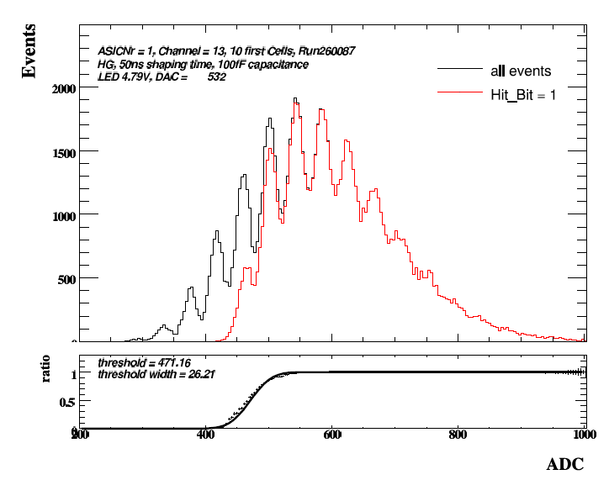
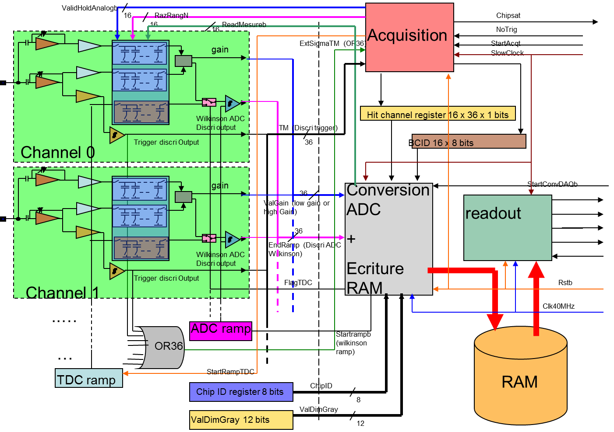
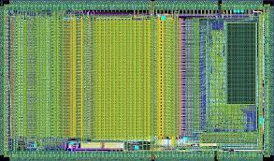
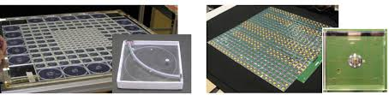
Pourquoi est-ce si compliqué ?
La microélectronique permet d’intégrer de plus en plus de fonctions : « System On Chip » (SoC)
OMEGA :
  Premier de chip de lecture des PM multi-anodes (OPERA_ROC 2003)
  Premier chip de lecture des SiPMs (FLC_SiPM 2005) !
  Premier chip de lecture/digitisation calorimètres imageurs (SKIROC2 2010, HGCROC2 2019)
  Premier chip de lecture/digitisation des diodes de timing picoseconde LGAD (ALTIROC1 2018)

Slide 7
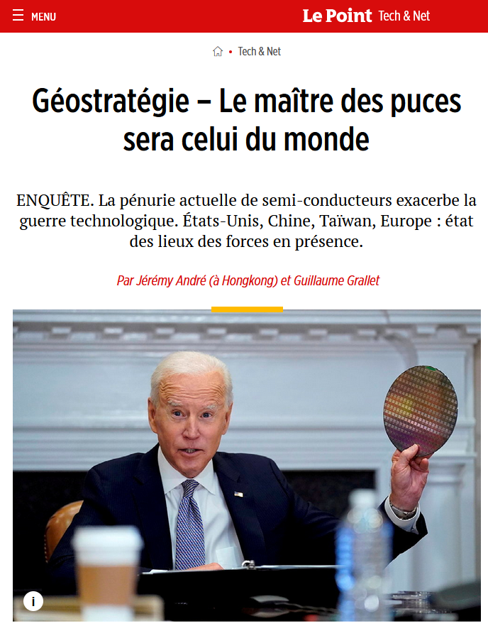
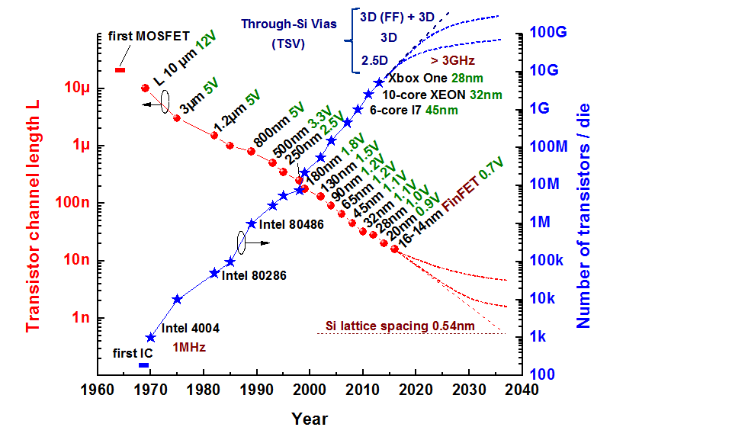
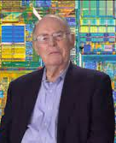
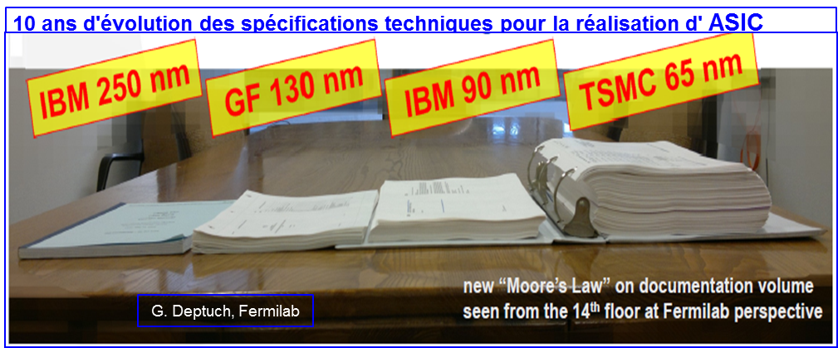
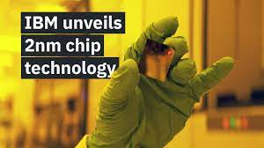
Evolution des technologies
Evolution des technologies : de plus en plus complexes et chères

Slide 8

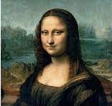
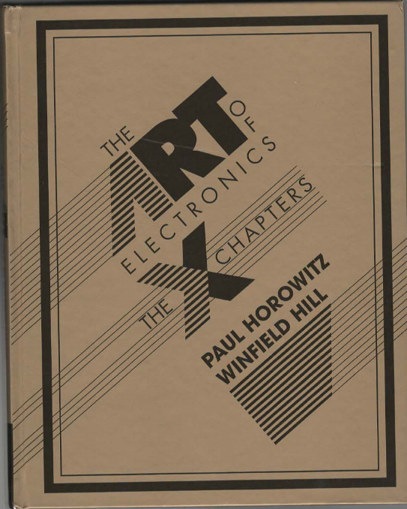
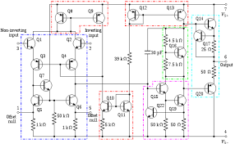

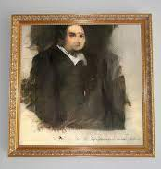
Pourquoi est-ce un domaine de Recherche ?
Domaine de recherche : publis/thèses/confs, similaire à détecteurs/accélérateurs/computing
« L’Art du design » : créativité et innovation
Nouvelles architectures pour nouveaux détecteurs
BC
EC
CC

Slide 9
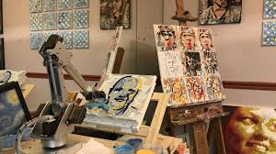
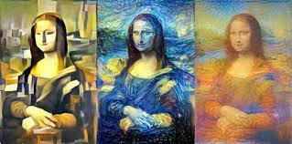
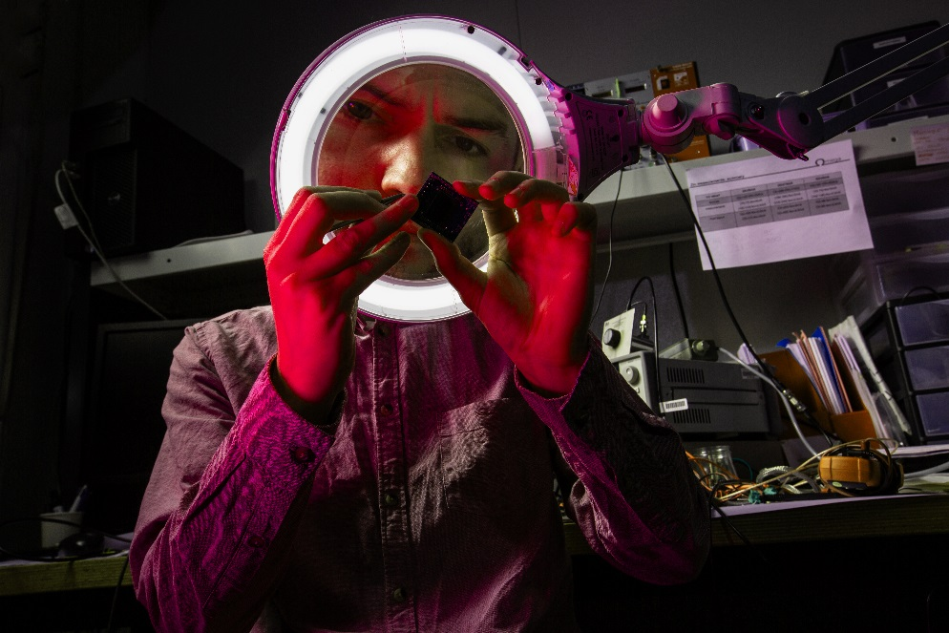
L’Art de la microélectronique
L’AI pourra-t-elle remplacer les designers ?

Slide 10
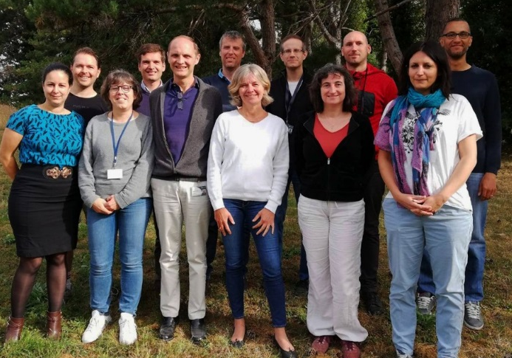
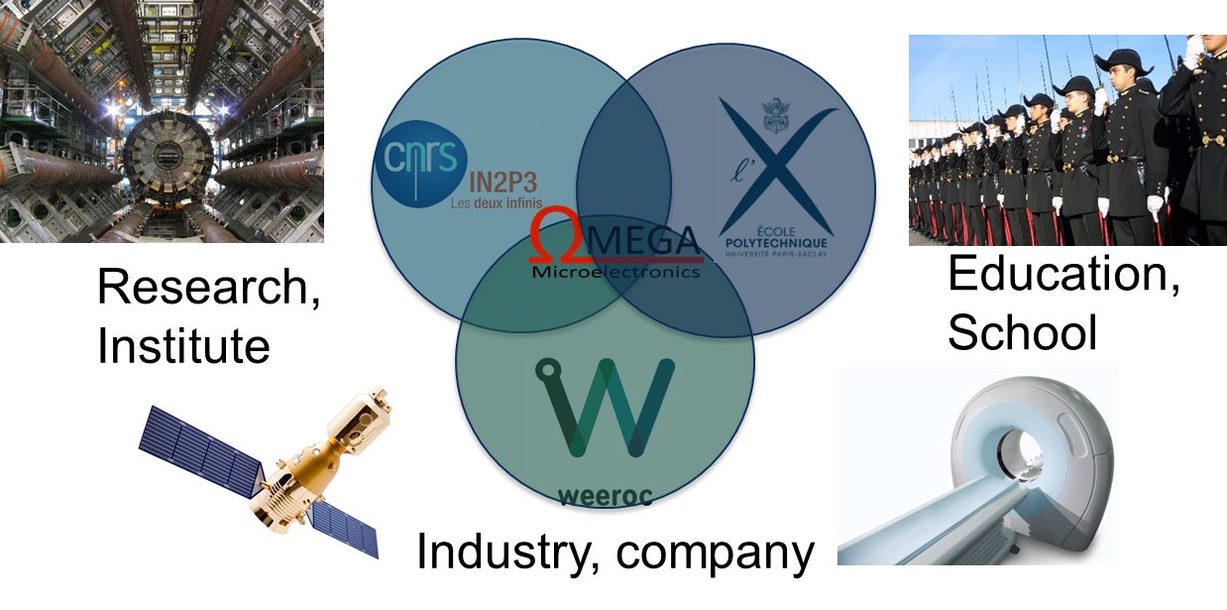
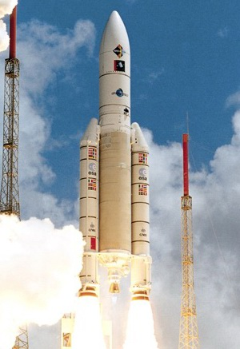
Le laboratoire de microélectronique OMEGA
Plateforme nationale pour le conception d’ASICs à destination des détecteurs de Physique des particules.
Créé en 2006 au LAL, devenu UMS à l’X en 2013
12 CNRS ingénieurs, hautement spécialisés en conception analogique/numérique bas bruit, résistant aux radiation
Localisation à l’Ecole Polytechnique pour un lien fort avec l’ enseignement et les partenaires industriels
Transfert de technologie avec la startup WEEROC

Slide 11


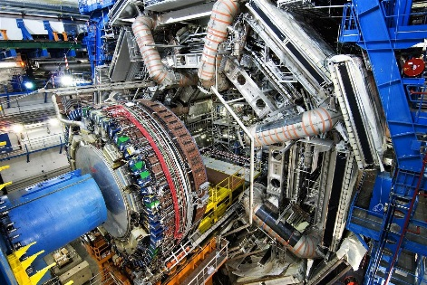
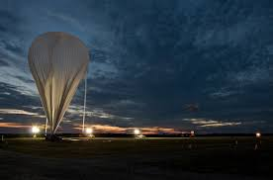















OMEGA projets, produits, collaborations
Larges productions (« engineering runs »)
  <> = 4000 chips/an 200 k€
Responsabilités dans les grandes expériences
  ATLAS, CMS, EUSO, JUNO
Excellente visibilité internationale
Startup : Weeroc
  Chips dans Ariane !

Slide 12




































OMEGA ASICs : produits et installés
SKIROC
MAROC3
SPIROC
MICROROC
2006
SPACIROC
HARDROC
PETIROC
TRIROC
CITIROC
CATIROC
SK2_CMS
ALTIROC
HGROC
2021

Slide 13











OMEGA Engineering runs
6 engineering runs en 8 ans : unique à l’in2p3 !
  AMS SiGe 0,35um 2014, 2016, 2018
  TSMc 130nm : 2019, 2020, 2021
  6-24 wafers 8’’ and 12’’ : des milliers d’ASICs fabriqués et utilisés
  Coût : 200-300 k€, partagé entre projets : très efficient !
2021
HGCROC2
HGCROC3
HGCROC3
HGCROC3
LIROC
MAROC4
2016
HGCROC2A
ALTIROC1
H2GCROC2
ALTIROC1
H2GCROC3
HGCROC3A
2014
H2GCROC2A
2019
2020
2018

Slide 14



Applications sociétales
PET/MRI

Slide 15







Startup WEEROC
Partenariat CAEN pour distribution ASIC et systèmes
Construction du PET/IRM Trimage
Startup créée en 2013 pour transfert technologique
Utilisation des licences CADENCE industrielles
CA 2020 : 600 k€
7 employés
Premiers évènements Cerenkov – ASTRI
appel d’offre pour 10 télescopes
Vol des circuits Weeroc sur Ariane 5 et satellites
partenariat IP spatiaux

Slide 16



Un travail d’équipe
Spécialisation des tâches et expertise de plus en plus poussée
Avec la règle des trois unités

Slide 17


Prospective
Concentration dans la « colla-pétition » mondiale
  Importance de la masse critique et de la visibilité
  Fort soutien des ASICs à l’international (M$), moins en France (?)
  La structure « startup » d’OMEGA a montré son efficacité RH et $$
  Position privilégiée pour les liens enseignement/industrie
Pour les grands projets et pour faire face à la complexification croissante : besoin organisation similaire au calcul : TIER0/TIER1/TIER2
  TIER0=CERN, TIER1=CC/OMEGA, TIER2=labos
  Maîtrise d’œuvre des circuits => maîtrise analog + digital
  L’augmentation des coûts demande une mutualisation des forces
  L’augmentation de la complexité demande une concentration des expertises
Problème d’attractivité en microélectronique dans la recherche publique
Problématique du domaine mal connue des labos
La bureaucratie étouffe l’innovation…
La masse critique a augmenté mais pas OMEGA…
[Ph. Escande Le Monde 28/1]

Slide 18


OMEGA 15 ans : l’âge ingrat ?
Les ados n’écoutent pas tellement leurs parents…
Les parents ne comprennent pas tellement leurs ados…
Garder ouvert le dialogue !
OMEGA

Slide 19



Conclusion
OMEGA : un laboratoire particulier pour la physique des particules
Un domaine stratégique pour l’IN2P3 et l’IPP
15 ans déjà, le moment de penser à l’avenir…
Encore bon anniversaire à l’in2p3 (et à OMEGA) !
Et merci à tous celles/ceux qui contribuent à ses succès

